Slide 1
Kumpulan Soal

Slide 2
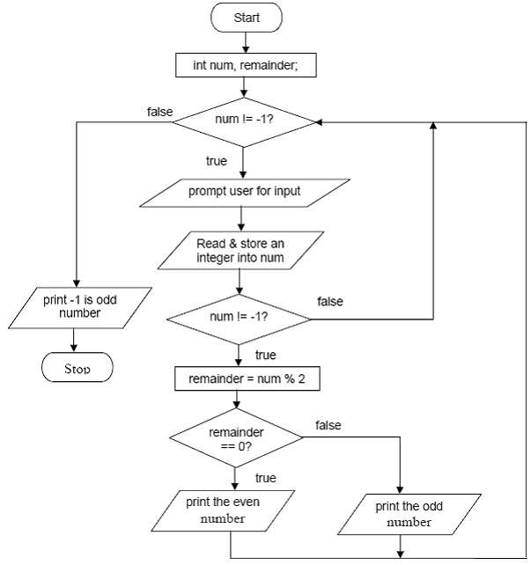
Soal 1
Sebutkan tujuan
dari flowchart ?
Buatlah Trace Table

Slide 3
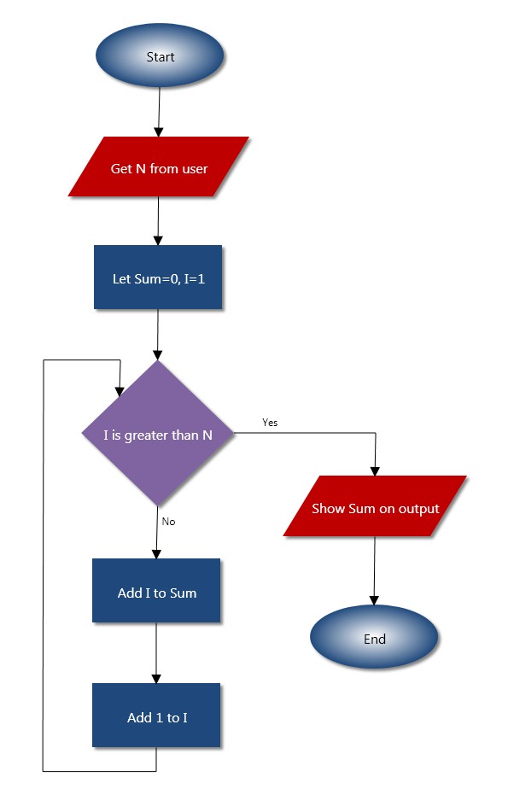
Soal 2
Sebutkan tujuan dari flowchart ?
Buatlah Trace Table

Slide 4

Soal 3
Sebutkan tujuan
dari flowchart ?
Buatlah Trace Table

Slide 5
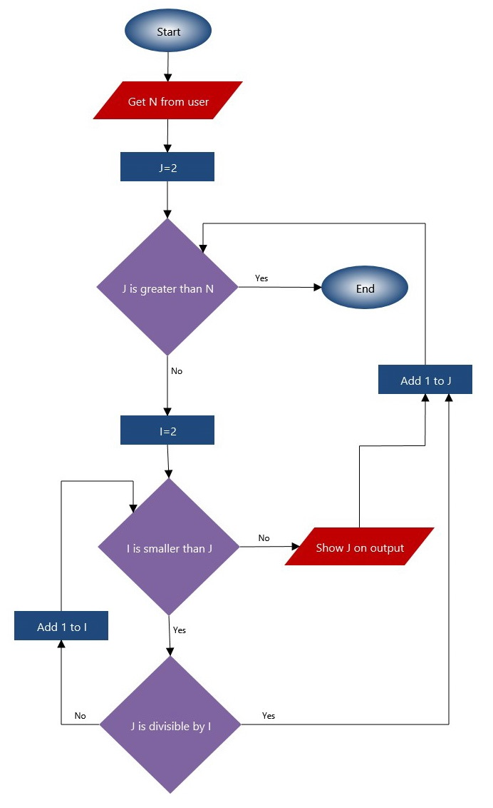
Soal 4
Sebutkan tujuan
dari flowchart ?
Buatlah Trace Table

Slide 6
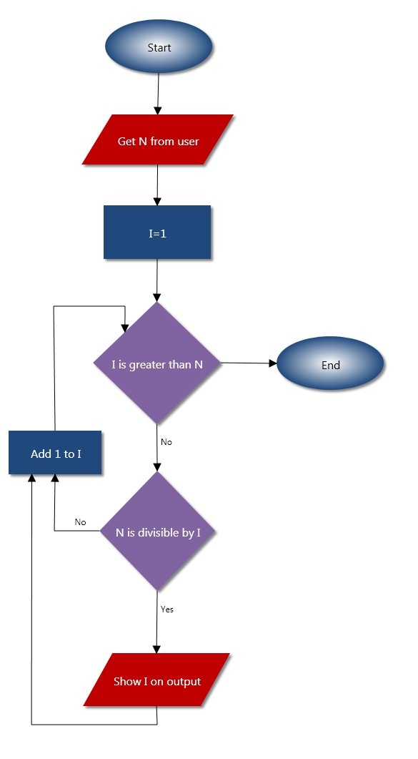
Soal 5
Sebutkan tujuan
dari flowchart ?
Buatlah Trace Table

Slide 7
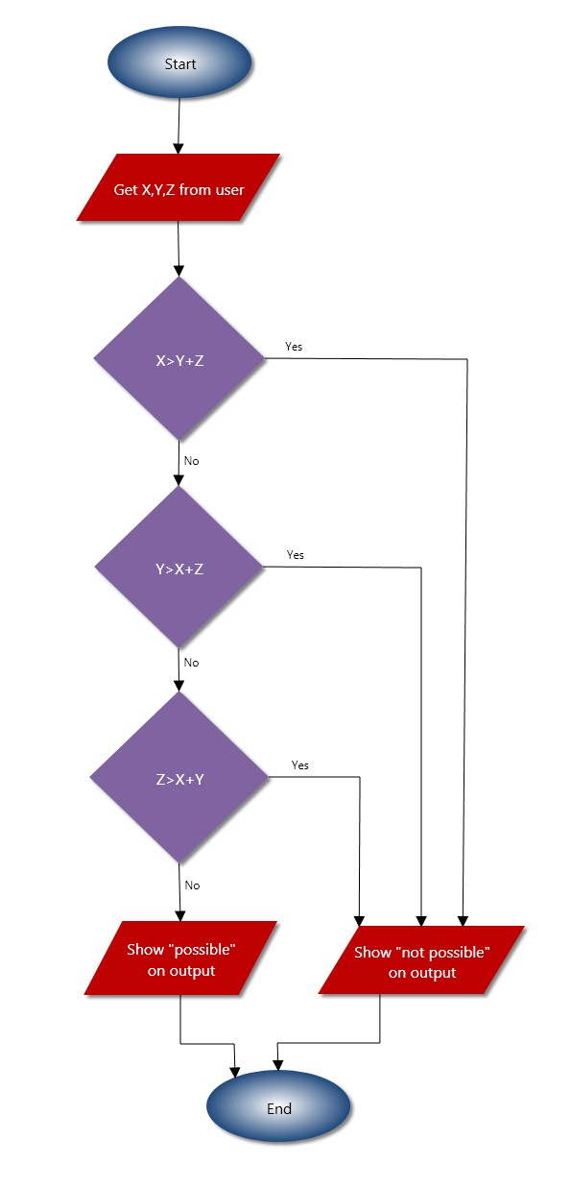
Soal 6
Sebutkan tujuan
dari flowchart ?
Buatlah Trace Table

Slide 8
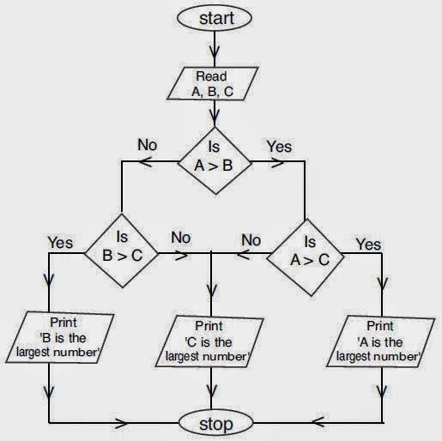
Soal 7
Sebutkan tujuan
dari flowchart ?
Buatlah Trace Table

Slide 9
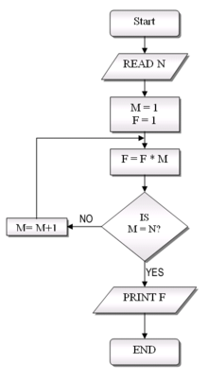
Soal 7
Sebutkan tujuan
dari flowchart ?
Buatlah Trace Table

Slide 10
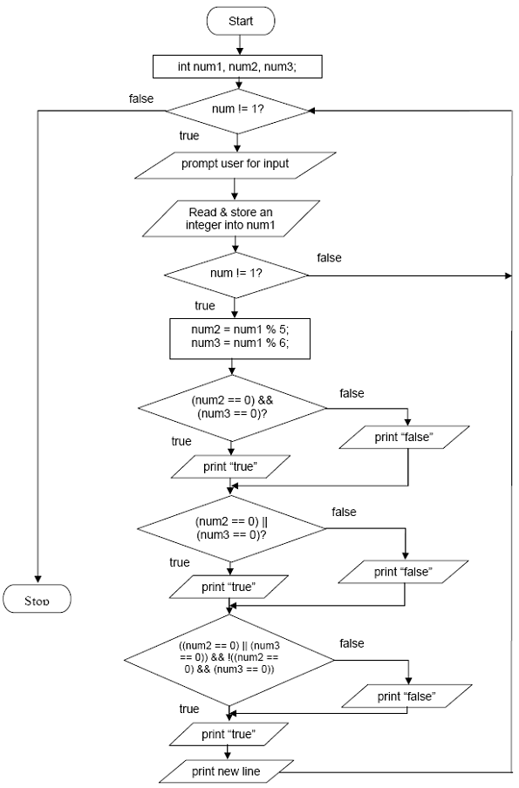
Soal 8
Sebutkan tujuan
dari flowchart ?
Buatlah Trace Table

Slide 11
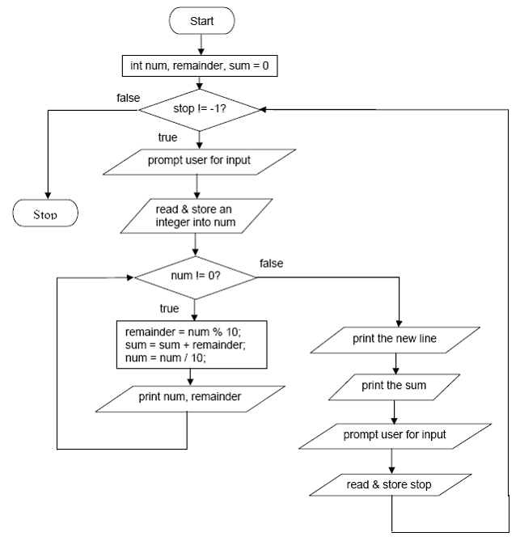
Soal 9
Sebutkan tujuan
dari flowchart ?
Buatlah Trace Table

Slide 12
Array

Slide 13
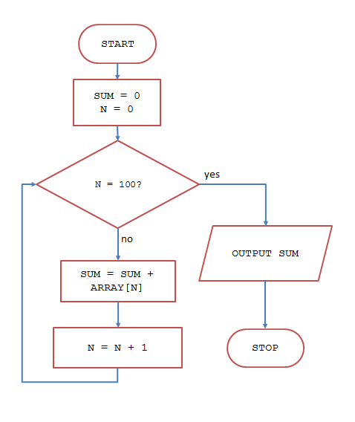
Soal 1
Sebutkan tujuan
dari flowchart ?
Buatlah Trace Table

Slide 14
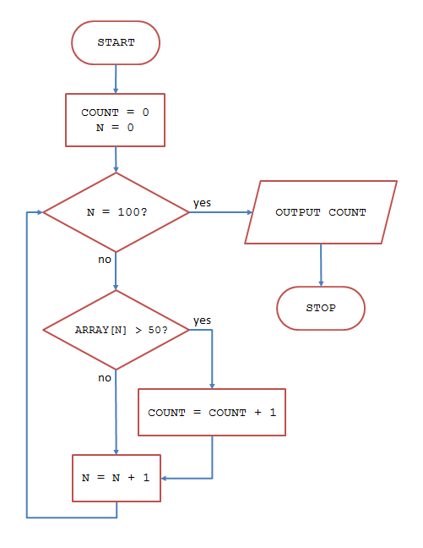
Soal 2
Sebutkan tujuan
dari flowchart ?
Buatlah Trace Table

Slide 15
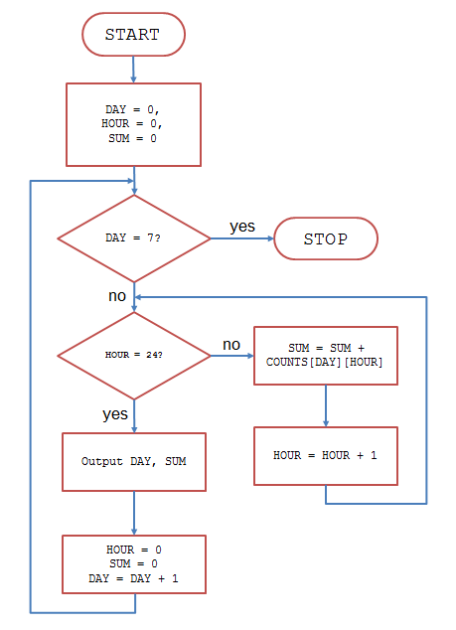
Soal 3
Sebutkan tujuan
dari flowchart ?
Buatlah Trace Table

Slide 16
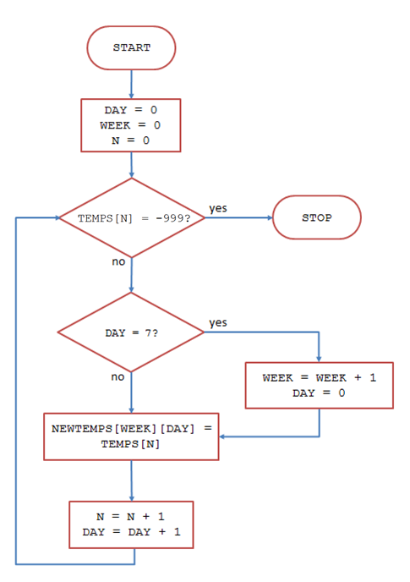
Soal 4
Sebutkan tujuan
dari flowchart ?
Buatlah Trace Table

Slide 17
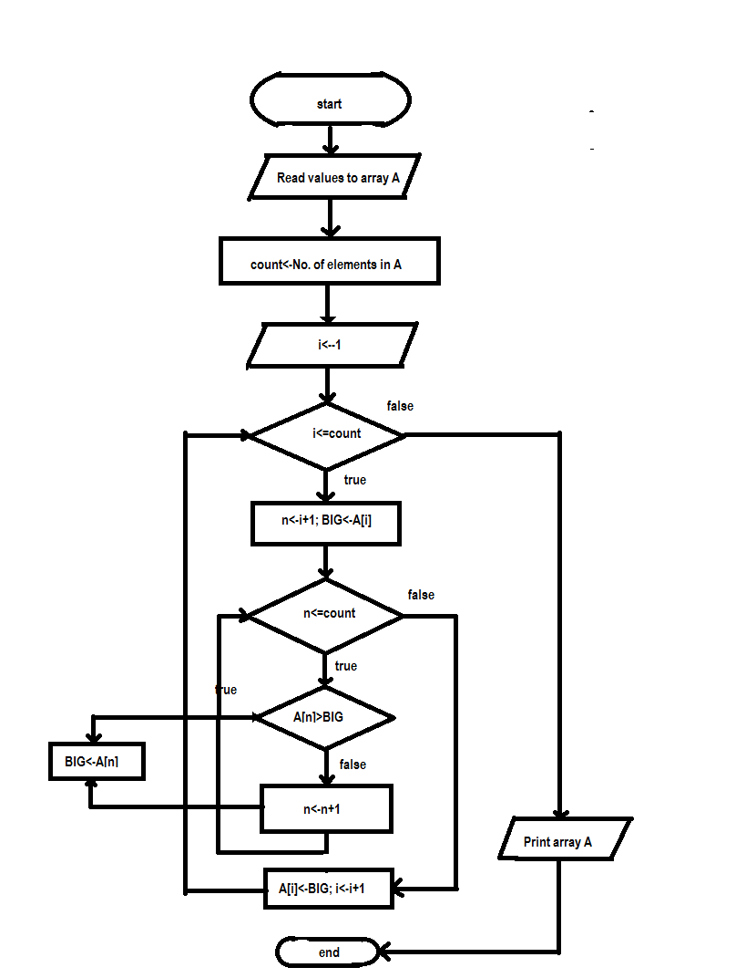
Soal 5
Sebutkan tujuan dari flowchart ?
Buatlah Trace Table

Slide 18
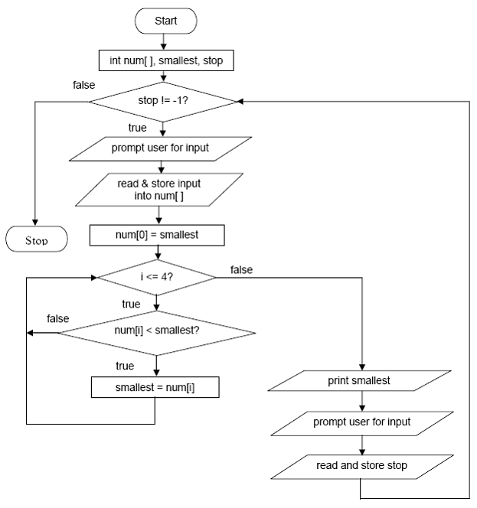
Soal 6
Sebutkan tujuan
dari flowchart ?
Buatlah Trace Table

Slide 19
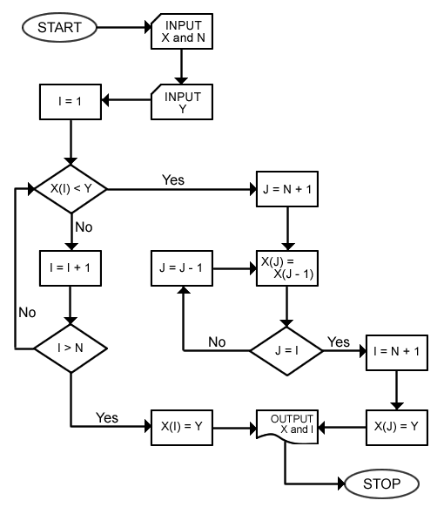
Soal 7
Sebutkan tujuan
dari flowchart ?
Buatlah Trace Table

Slide 20
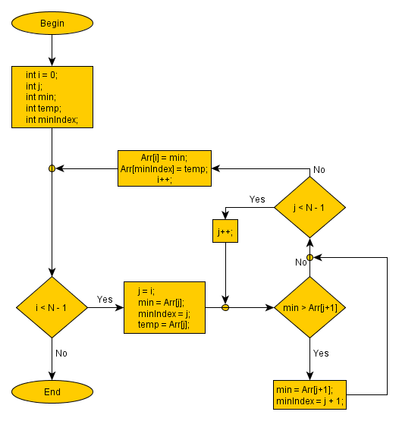
Soal 8
Sebutkan tujuan
dari flowchart ?
Buatlah Trace Table

